Slide 1
python 4강
데이터융합SW과
KOPO11 노을

Slide 2
< 학습 내용 >
대입 연산자
산술 연산자
타입 캐스팅

Slide 3
< 대입 연산자>

Slide 4


Slide 5
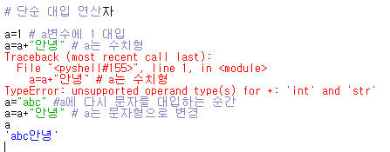
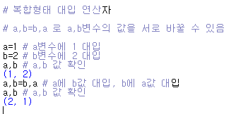

Slide 6


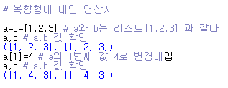

Slide 7
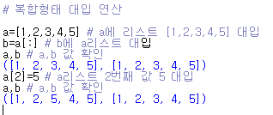


Slide 8
< 산술 연산자 >

Slide 9
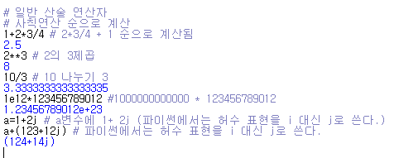


Slide 10
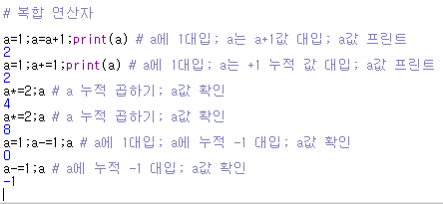
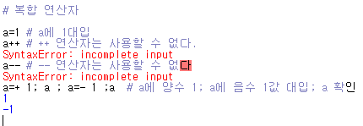

Slide 11
< 타입 캐스팅 >

Slide 12
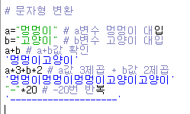
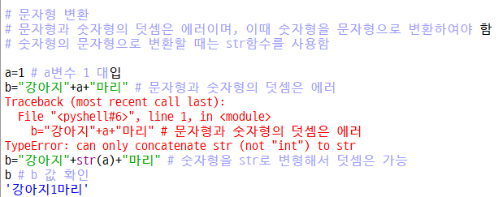

Slide 13
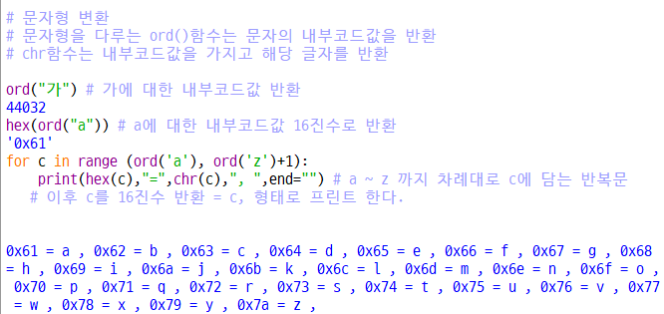
< print 결과 확인 >

Slide 14
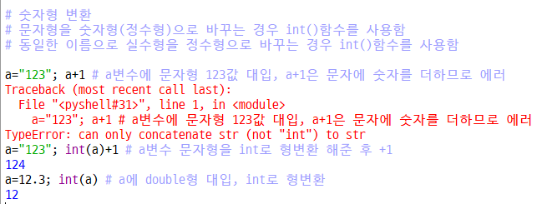


Slide 15
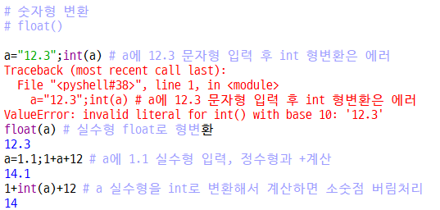


Slide 16
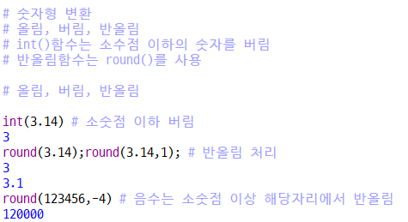

Slide 17
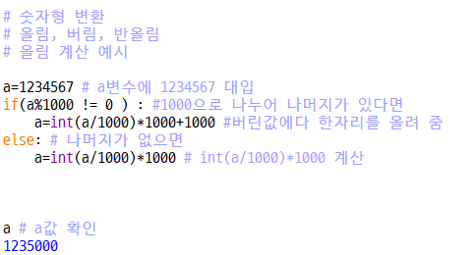

Slide 18
< 4강 정리하기 >

Slide 19
